Slide 1
CHÀO MỪNG QUÝ THẦY CÔ ĐẾN DỰ GIỜ LỚP 12A7

Slide 2
1. Làm thế nào để biết cơ thể chúng ta đang bị sốt hay không?
- Có thể nhận biết cơ thể đang sốt bằng cách đặt tay lên trán mình và lên trán của người khác, so sánh nhiệt độ cơ thể mình với nhiệt độ cơ thể của người khác.
- Để đo chính xác cần dùng đến nhiệt kế.

Slide 3
2. Nhiệt độ được đo bằng dụng cụ nào?
Nhiệt độ được đo bằng nhiệt kế.

Slide 4
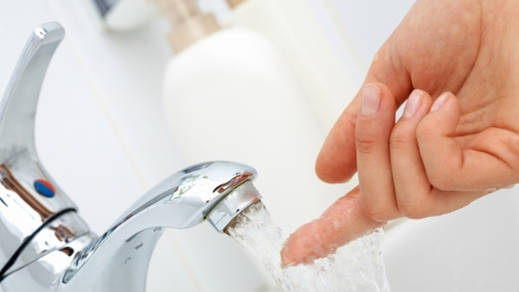

Slide 5
- Tùy theo việc điều chỉnh vòi nước mà khi rửa tay, ta có thể cảm nhận được nước nóng hoặc lạnh.
- Năng lượng nhiệt đã truyền như thế nào giữa tay ta và nước trong mỗi trường hợp này?

Slide 6
CHỦ ĐỀ 1: VẬT LÍ NHIỆT
BÀI 3: THANG NHIỆT ĐỘ
I. Sự truyền năng lượng nhiệt
II. Thang nhiệt độ

Slide 7
Bài 1. THANG NHIỆT ĐỘ
I. Sự truyền năng lượng nhiệt
Bước 1
- Đổ nước từ trong cùng một bình chứa vào hai cốc. Đo nhiệt độ nước ở hai cốc (nhiệt độ lúc đầu).
- Đặt cốc (2) vào trong (1). Sau hai phút, đo nhiệt độ của nước ở hai cốc (nhiệt độ lúc sau).

Slide 8
Bài 1. THANG NHIỆT ĐỘ
I. Sự truyền năng lượng nhiệt
Bước 2
– Giữ nguyên nước trong cốc (1). Đưa cốc (2) ra khỏi cốc (1) và thay nước trong cốc này bằng nước nóng.
– Đo nhiệt độ nước ở hai cốc (nhiệt độ lúc đầu).
– Đặt cốc (2) chứa nước nóng vào trong cốc (1). Sau 2 phút, đo nhiệt độ của nước ở hai cốc.
– Tiếp tục đo nhiệt độ của nước ở hai cốc sau mỗi khoảng thời gian bằng nhau.

Slide 9
Bài 1. THANG NHIỆT ĐỘ
I. Sự truyền năng lượng nhiệt
NHÓM 1
Nghiên cứu sách giáo khoa để tìm hiểu về sự truyền năng lượng nhiệt
NHÓM 2
Tiến hành thí nghiệm để tìm hiểu về sự truyền năng lượng nhiệt

Slide 10
Bài 1. THANG NHIỆT ĐỘ
I. Sự truyền năng lượng nhiệt
Em hãy thảo luận nhóm và hoàn thành phiếu học tập số 1

Slide 11
THẢO LUẬN NHÓM
PHIẾU HỌC TẬP SỐ 1
Điền kết quả đo được vào bảng sau
- Rút ra kết luận về sự truyền năng lượng nhiệt giữa nước trong 2 cốc thuỷ tinh ở 2 bước của thí nghiệm.
1. Ở bước 1 của thí nghiệm này, dựa vào cơ sở nào để suy ra là không có sự truyền năng lượng nhiệt giữa hai cốc nước?
2. Ở bước 2 của thí nghiệm này, dựa vào cơ sở nào để suy ra là có sự truyền năng lượng nhiệt giữa hai cốc nước?
 | Nhiệt độ lúc đầu (ºC) |  | Nhiệt độ lúc sau 2 phút (ºC) |  | Nhiệt độ lúc sau 4 phút (ºC) |  | Nhiệt độ lúc sau 6 phút (ºC)
 | Cốc (1) | Cốc (2) | Cốc (1) | Cốc (1) | Cốc (2) | Cốc (2) | Cốc (1) | Cốc (2)
Bước 1
Bước 2

Slide 12
Bài 1. THANG NHIỆT ĐỘ
I. Sự truyền năng lượng nhiệt
Khi hai vật ở cùng nhiệt độ, không có sự truyền năng lượng nhiệt giữa chúng.
Năng lượng nhiệt được truyền từ vật nóng hơn sang vật lạnh hơn.

Slide 13
Bài 1. THANG NHIỆT ĐỘ
I. Sự truyền năng lượng nhiệt
Vật nóng
(Nhiệt độ cao)
Truyền nhiệt
Vật lạnh
(Nhiệt độ thấp)
Năng lượng nhiệt giảm
Nhiệt lượng
Năng lượng nhiệt tăng

Slide 14
Năng lượng nhiệt đã truyền như thế nào giữa tay ta và nước trong trường hợp sử dụng vòi nước nóng và ước lạnh?
Khi sử dụng nước nóng
Năng lượng nhiệt truyền từ nước nóng sang tay ta làm nhiệt độ của tay tăng lên nên tay ta có cảm giác nóng
Khi sử dụng nước lạnh
Năng lượng nhiệt truyền từ tay ta sang nước lạnh làm nhiệt độ của tay giảm xuống nên tay ta có cảm giác lạnh

Slide 15
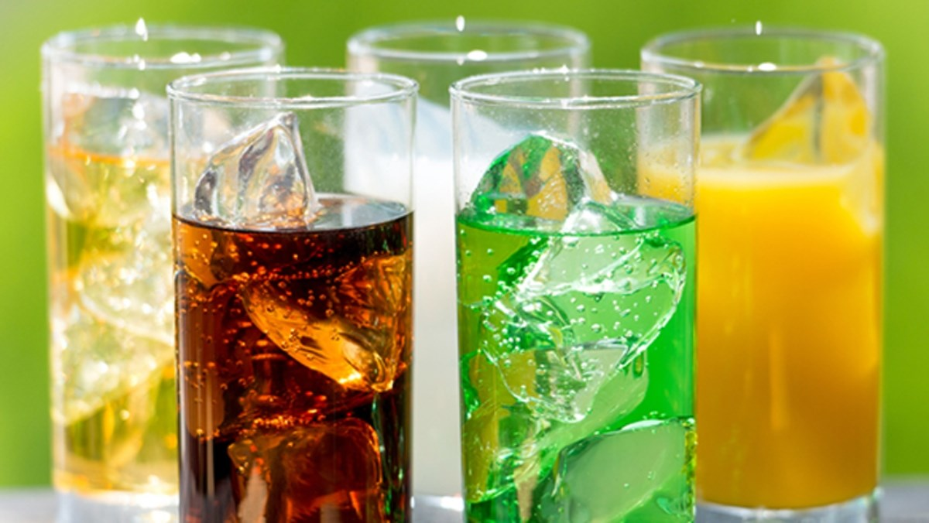
Bài 1. THANG NHIỆT ĐỘ
I. Sự truyền năng lượng nhiệt

Slide 16
Bài 1. THANG NHIỆT ĐỘ
I. Sự truyền năng lượng nhiệt
Mùa nóng ta thường dùng nước đá để làm mát đồ uống. Hãy cho biết chiều truyền năng lượng nhiệt trong trường hợp này.

Slide 17
Bài 1. THANG NHIỆT ĐỘ
I. Sự truyền năng lượng nhiệt
Năng lượng nhiệt được truyền từ đồ uống sáng nước đá.

Slide 18
LUYỆN TẬP
Em hãy hoàn thành
phiếu học tập số 3
Em hãy hoàn thành
phiếu học tập số 2

Slide 19
LUYỆN TẬP
PHIẾU HỌC TẬP SỐ 2
Câu 1: Khi hai vật có nhiệt độ chênh lệch tiếp xúc nhau thì nhiệt năng được truyền như thế nào?
A. Truyền từ vật có nhiệt độ cao sang vật có nhiệt độ thấp.
B. Truyền từ vật có nhiệt độ thấp sang vật có nhiệt độ cao.
C. Không có sự truyền nhiệt năng giữa chúng.
D. Vật ở trạng thái cân bằng nhiệt.

Slide 20
LUYỆN TẬP
PHIẾU HỌC TẬP SỐ 2
Câu 2. Câu nào sau đây nói về sự truyền nang lượng nhiệt là không đúng?
A. Nhiệt không thể tự truyền từ vật lạnh hơn sang vật nóng hơn.
B. Nhiệt có thể tự truyền từ vật nóng hơn sang vật lạnh hơn.
C. Nhiệt có thể truyền từ vật lạnh hơn sang vật nóng hơn.
D. Nhiệt không truyền giữa hai vật có cùng nhiệt độ.

Slide 21
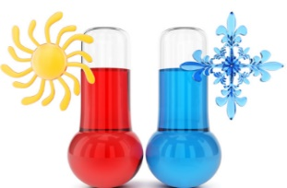
LUYỆN TẬP
PHIẾU HỌC TẬP SỐ 2
Câu 3. Nếu hai vật có nhiệt độ khác nhau đặt tiếp xúc nhau thì
A. quá trình truyền nhiệt dừng lại khi nhiệt độ hai vật như nhau.
B. quá trình truyền nhiệt dừng lại khi nhiệt độ một vật đạt 0°C.
C. quá trình truyền nhiệt tiếp tục cho đến khi nhiệt năng hai vật như nhau.
D. quá trình truyền nhiệt cho đến khi nhiệt dung riêng hai vật như nhau.

Slide 22
LUYỆN TẬP
PHIẾU HỌC TẬP SỐ 2
Câu 4. Khi cho một cục nước đá vào một cốc nước ở nhiệt độ phòng. Kết luận nào dưới đây đúng?
A. Nhiệt độ của nước trong cốc từ từ tăng lên.
B. Nước trong cốc sẽ nhận nhiệt lượng từ cục nước đá.
C. Nhiệt lượng được truyền từ cốc cho cục nước đá.
D. Quá trình truyền nhiệt kết thúc khi cục nước đá tan hết.

Slide 23
LUYỆN TẬP
PHIẾU HỌC TẬP SỐ 2
Câu 5: Nung nóng một cục sắt thả vào chậu
nước lạnh, nước nóng lên, cục sắt nguội đi.
Trong quá trình
A. Có sự chuyển hóa năng lượng từ cơ năng sang nhiệt năng.
B. Nhiệt năng của cục sắt giảm và của nước tăng.
C. Nhiệt năng của cục sắt tăng và của nước giảm.
D. Quá trình truyền nhiệt diễn ra do chậu nước lạnh truyền hơi lạnh lên cục sắt, làm cục sắt nguội dần, còn cục sắt truyền nhiệt sang chậu nước, làm nước nóng dần

Slide 24
LUYỆN TẬP
PHIẾU HỌC TẬP SỐ 2
Câu 6. Có ba vật A, B, C có các nhiệt độ lần lượt là t_{A}, t_{B} và t_{C}. Cho vật A tiếp xúc với vật B đến khi xảy ra cân bằng nhiệt, ngay sau đó cho vật A tiếp tục tiếp xúc với vật C đến khi cân bằng nhiệt thì cả hai trường hợp nhiệt độ của vật A đều giảm. Kết luận nào sau đây đúng
A. t_{B} > t_{C} B. t_{B} < t_{C} C. t_{A} > t_{B} D. t_{A} < t_{C}

Slide 25
HƯỚNG DẪN VỀ NHÀ
Ôn lại kiến thức đã học
Hoàn thành bài tập trong SBT
Tìm hiểu nội dung mục II

Slide 26
Cảm ơn quý thầy cô và các em!

